Slide 1

Веб-платформы для чтения и публикации книг
Откройте мир цифрового чтения и публикации на инновационной веб-платформе с удобным интерфейсом, обширной библиотекой электронных книг и инструментами для самостоятельной публикации.
Выполнил: студент 3 курса A.И.А. Мохамед
Руководитель: А. А. Вахтин, доцент
Notes:
1111

Slide 2

Описание проблемы
Проблема: Недостаточно удобных платформ для авторов для публикации и продвижения своих книг и для читателей для обнаружения новых интересных книг
2

Slide 3


2
Целевая аудитория
Независимые авторы
читатели электронных книг
3
Notes:
Независимые авторы: Наша платформа идеальна для авторов, желающих публиковать и продвигать свои работы самостоятельно, предоставляя необходимые инструменты для управления и аналитики.
Читатели электронных книг: Мы предлагаем обширную коллекцию электронных книг в различных жанрах

Slide 4


Предлагаемое решение
Решение: Создание универсальной платформы, которая позволяет авторам публиковать и продвигать свои книги, а читателям легко их находить и читать онлайн
4
Notes:
Решение: Создание универсальной платформы, которая позволяет авторам публиковать и продвигать свои книги, а читателям легко их находить и читать онлайн

Slide 5

Технологии
Фонтенд
Бэкенд
HTML
CSS
JavaScript
React
Java
Spring Boot
MySQL
5

Slide 6
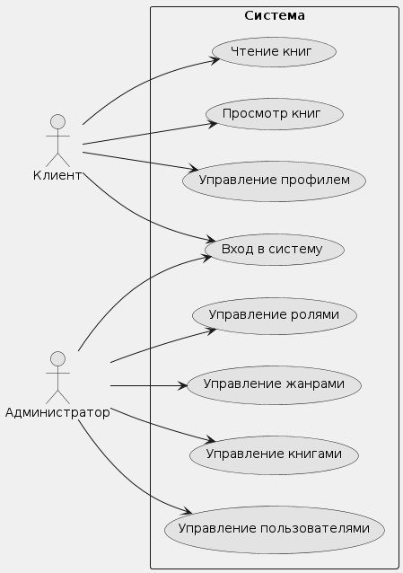
Диаграмма Use-case
6

Slide 7
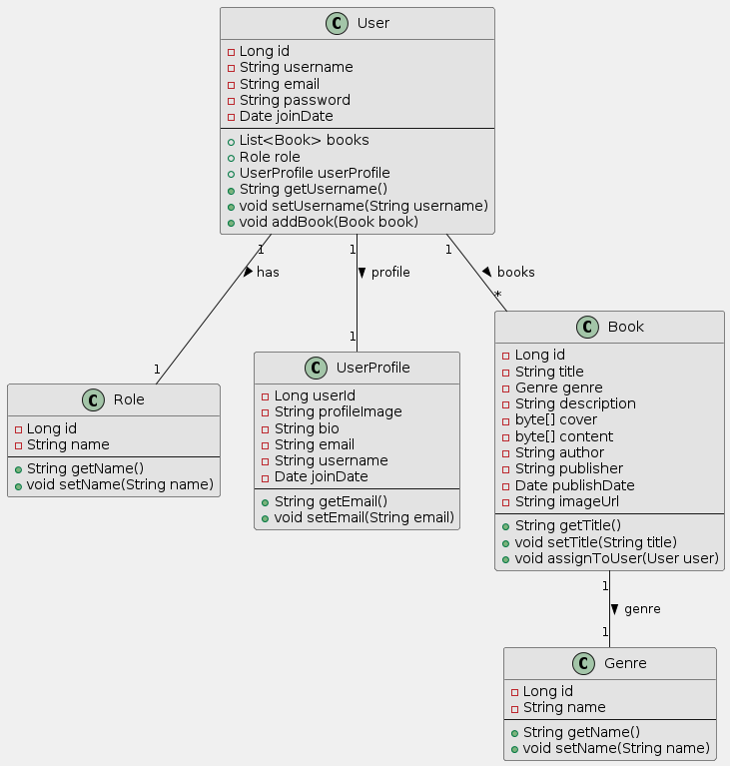
Диаграмма классов
7

Slide 8

Демонстрация продукта
8
Notes:
На данном изображении показан интерфейс нашей платформы ComicNova,
В верхней части страницы расположены основные разделы: Главная, Книги, Лучшие книги, Опубликовать, Вход, Регистрация и О нас. Под меню находится поисковая строка, позволяющая искать книги по названию, автору или ISBN. Страница Профиля Страница профиля пользователя на платформе ComicNova предоставляет персонализированный доступ к различной информации и управлению своим аккаунтом. Обычно здесь отображается имя пользователя, электронная почта, и возможно, Пользователи могут просматривать свои книг.
Страница чтения книг
ComicNova предназначена для обеспечения комфортного и погружающего чтения. На этой странице отображается текст книги с возможностями настройки для улучшения читабельности, такими как изменение размера шрифта, межстрочного интервала и фона. Дополнительные функции могут включать инструменты для заметок, выделения текста, поиска по тексту, а также навигации по главам.
Страница Входа
Страница входа на платформе ComicNova включает поля для ввода электронной почты и пароля, кнопку для входа, ссылки на регистрацию и восстановление пароля.
Страница Публикации
Страница публикации позволяет авторам загружать тексты книг, добавлять описание, обложку, и другие

Slide 9
Заключение
“ComicNova" объединяет авторов и читателей на одной платформе, делая литературу доступнее и интерактивнее.
10

Slide 10
Веб-платформы для чтения и публикации книг
Выполнил: студент 3 курса A.И.А. Мохамед
Руководитель: А. А. Вахтин, доцент
9
Воронеж 2024

Slide 11
Спасибо за внимание!

